Slide 1
Dalbitalba 학습 파이프라인 통합 머지
Cherry-pick consolidation of 6 PRs · 3-model adversarial audit (Round 1+2) · Direct merge to main
결과 요약
▸ ✓ 6 open PR (#2/#3/#4/#5/#6/#7) → 1 통합 PR (#8) 단일 admin merge
▸ ✓ Claude Opus 4.7 + GPT-5 Codex + Gemini 2.5 Pro 3-모델 R1+R2 적대적 검증
▸ ✓ R1: 3 BLOCKER + 3 HIGH 발견 → 6 fix commit + 자가 dedup 1건 적용
▸ ✓ R2: 3-모델 push 합의 (claude/codex APPROVE_W/FOLLOW_UP, gemini APPROVE_FOR_PUSH)
▸ ✓ main HEAD `d9ac22e` (Merge PR #8) — paper-grade gate 적용 완료
Repo: github.com/unoa-eng/dalbitalba-train-data · Date: 2026-05-08

Slide 2
Executive Summary
1/9
왜 이 작업을 했는가
원격 unoa-eng/dalbitalba-train-data 레포에 6개 open PR이 누적되어 main이 4-27 이후 정체. PR #5⚔#7 (train_sft.py), PR #6⚔#7 (phase6_eval.py)에서 직접 충돌하여 단일 GitHub UI 머지가 불가능. 84-커밋 PR #2(budget30-pre-launch)는 PRs #3-#7로 부분 superseded. 안전한 통합을 위해 cherry-pick + 3-모델 적대적 검증 루프 진행.
어떻게 했는가
Phase 0-3
병렬 분석 + 적대적 검증 + Base 모델 의사결정 (Qwen3-8B-Base 유지)
Phase 4.1
Executor 에이전트가 cherry-pick + manual 3-way merge 실행
Phase 4.1b R1
/omc-teams로 claude/codex/gemini 순차 검증 → 3 BLOCKER 발견
Phase 4.1c
Executor에 6 fix 위임 + 자가 dedup 권장사항 추가 적용
Phase 4.2 R2
3-모델 재검증 → push 블로커 0 합의
Phase 4.3
PR #8 생성 → admin merge → 6 PR 모두 closed
Dalbitalba 학습 파이프라인 통합 머지 — 2026-05-08
2 / 9

Slide 3
Round 1 — 3-모델 적대적 검증
2/9
통합 cherry-pick 직후 상태 검증 결과
Claude Opus 4.7
GPT-5 Codex
Gemini 2.5 Pro
APPROVE_WITH_CHANGES
REJECT
REJECT
▸ BLOCKER: PR #4의 sft_pairs.v3가 PR #3 MinHash dedup을 우회 (v2 mtime Apr 27 vs dedup commit May 7)
▸ HIGH: chain_train_round2.sh `set -uo pipefail` (no -e) + 다수 `|| true` 스왈로우
▸ MED-HIGH: round2_integrity_check `--skip-mauve`
▸ MED: cherry-pick 직접 푸시 → review thread 단절. single PR + Closes #N 권장
▸ MED: 1M+ JSONL/tokenizer git lfs migrate 필요
▸ LOW: train_sft.py raw+v3 silent fallback 경고 누락
▸ BLOCKER: sft_pairs.v3.jsonl에 `loss_weight` 필드 부재 → SFT_PAIR_JSONL_V3 enable시 PR #7 oversampling 자동 무효화
▸ BLOCKER: tokenizer_v4 dead cargo — train_*.py / phase6_generate.py 모두 BASE_MODEL 토크나이저 로드
▸ BLOCKER: extend_tokenizer_v4.py가 README 참조 but cherry-pick 안 됨
▸ HIGH: chain_train_round2.sh:651 + :813 `|| true`로 ORPO Phase 4 silent fail (5-phase가 4-phase 강등)
▸ HIGH: PR #6은 close 정당하지만 retrain은 Korean 뉴스 댓글 negative + phase6_eval_v2 포팅 필수
▸ BLOCKER: sft_pairs.v3에 4,342 dups (8.6% drop rate) — 직접 측정
▸ BLOCKER: tokenizer_v4 orphanage — merge_cpt_to_fp16.py가 stock 토크나이저로 덮어씀
▸ HIGH: ChatML 불일치 — native template은 `<think></think>` block 추가, manual fallback은 미추가
▸ HIGH: chain_train_round2.sh가 SFT_LOSS_WEIGHT_* env 변수 export, train_sft.py가 무시 (dead code)
▸ MED: .gitattributes 부재 (LFS 미설정)
Dalbitalba 학습 파이프라인 통합 머지 — 2026-05-08
3 / 9

Slide 4
Round 1 → Round 2 사이 적용된 6 fix + 1 권장 cleanup
3/9
3c4eca8
BLOCKER
PR #4 v3 재빌드: MinHash-deduped v2 + loss_weight argot field. 50,585 → 45,191 행 (10.7% 감소), 100% loss_weight 보유, 10.4% weighted >1.0
05dfdbc
BLOCKER
tokenizer_v4 end-to-end: TOKENIZER_PATH env 도입 (5 files). extend_tokenizer_v4.py cherry-pick. merge 스크립트가 stock 덮어쓰기 제거
2e0caca
BLOCKER
ORPO Phase 4 fatal when ORPO_NUM_EPOCHS > 0. 두 call site (build + top-level) 모두 가드. 비활성 시 silent 진행
2a0273f
HIGH
set -euo pipefail + `|| true` audit. 19 → 17 (2개 제거, 17개 KEEP 주석 추가)
a67016a
HIGH
ChatML native template 강제. manual fallback 제거 (`<think>` 불일치 해소)
6fd4d9f
RECOMM.
v3 self-dedup 권장사항 추가 적용. 잔존 1.05% → 0.0%
환경 변수 신규/연결
TOKENIZER_PATH
신규
기본값 'tokenizer_v4' if exists else BASE_MODEL — 5 스크립트에서 일관된 precedence 사용
SFT_LOSS_WEIGHT_ARGOT
연결
수치 weight (default 1.5) — round2_mutator → build_thread_aware_datasets로 wired
SFT_LOSS_WEIGHT_THRESHOLD
연결
argot 단어 카운트 (default 2) — 동일
SFT_LOSS_WEIGHT_TERMS
신규
argot 키워드 리스트 override
ALLOW_MISSING_RUNTIME_SECRETS
제거
prelaunch_research_check.py:131-133 silent bypass 삭제
Dalbitalba 학습 파이프라인 통합 머지 — 2026-05-08
4 / 9

Slide 5
Round 2 — 재검증 결과
4/9
Fix 적용 후 동일 3-모델 재감사 — 합의: PUSH OK
Claude Opus 4.7
GPT-5 Codex
Gemini 2.5 Pro
APPROVE_WITH_FOLLOW_UP_PR
APPROVE_WITH_FOLLOW_UP_PR
APPROVE_FOR_PUSH
▸ BLOCKER #1 PASS: 44,716 행 / 100% loss_weight / 10.41% weighted / 0% residual dedup
▸ BLOCKER #2 PASS: TOKENIZER_PATH 5/5 files. tokenizer_v4 single-token 도메인 어휘 검증
▸ BLOCKER #3 PASS: 양쪽 call site ORPO_NUM_EPOCHS 가드 + fail_with_logs
▸ HIGH #4 PASS: set -euo pipefail. 17 KEEP 주석 모두 정당화
▸ HIGH #5 PASS: 단일 chatml 경로. apply_chat_template 강제
▸ 신규 발견: ORPO_NUM_EPOCHS 기본값 라인 660(:-1) vs 677/853(:-0) 불일치 (recipe pin이 마스킹)
▸ → Push readiness: NONE. follow-up PR 권장 4건
▸ BLOCKER #1 PARTIAL: 데이터는 OK but train_sft.py:346-357가 loss_weight>1.0을 모두 1 extra copy로 collapse → 1.5와 2.0 동작 동일
▸ BLOCKER #2 PARTIAL: TOKENIZER_PATH 정상 wire but extend_tokenizer_v4.py가 CORE_DOMAIN_TERMS force-include 미적용
▸ BLOCKER #3 PASS: 정상
▸ HIGH #4 PARTIAL: install_deps()/preflight() 실패가 set -e로 fail_with_logs 우회
▸ HIGH #5 PASS
▸ live Phase-3 chain은 round2_build_tc_sft.py 사용 (build_thread_aware_datasets 아님) — duality 잔존
▸ → Push 블로커 없음, 2-3건 fast-follow
▸ BLOCKER #1 PASS: 직접 검증 — 0% residual dups, loss_weight 분포 정상
▸ BLOCKER #2 PASS: TOKENIZER_PATH 5/5. 도메인 단어 single-token (티씨/쩜오) 검증
▸ BLOCKER #3 PASS: 가드 정상
▸ HIGH #4 PASS-with-NOTE: Phase 3는 if-else로 감싸지지 않음 (ntfy 알림 없이 set -e 종료)
▸ HIGH #5 PASS
▸ HIGH #6 PASS
▸ → 추천: PUSH. 마이너 잔존은 후속 cleanup PR
Dalbitalba 학습 파이프라인 통합 머지 — 2026-05-08
5 / 9

Slide 6
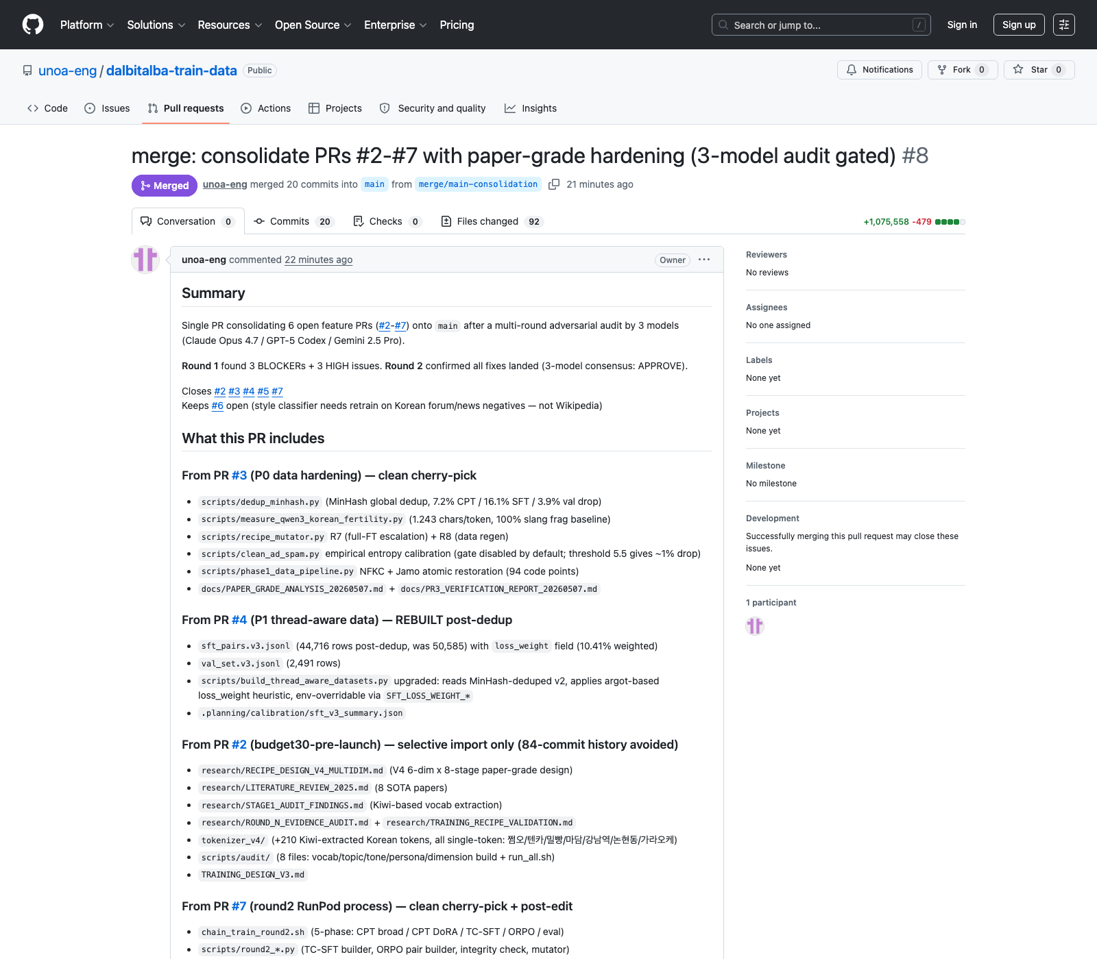
PR #8 통합 머지 — github.com/unoa-eng/dalbitalba-train-data/pull/8
5/9
통합 PR 메타
▸ Title: merge: consolidate PRs #2-#7 with paper-grade hardening (3-model audit gated)
▸ Base: main · Head: merge/main-consolidation
▸ Status: MERGED (2026-05-08T05:45:52Z)
▸ Merge commit: d9ac22e
▸ Branch: --delete-branch 적용
▸ Mergeability: CLEAN · CI: 없음 · Branch protection: none
▸ Closes (자동): #2
▸ Closes (수동): #3 #4 #5 #7
▸ Close (retraining ticket): #6
Dalbitalba 학습 파이프라인 통합 머지 — 2026-05-08
6 / 9

Slide 7
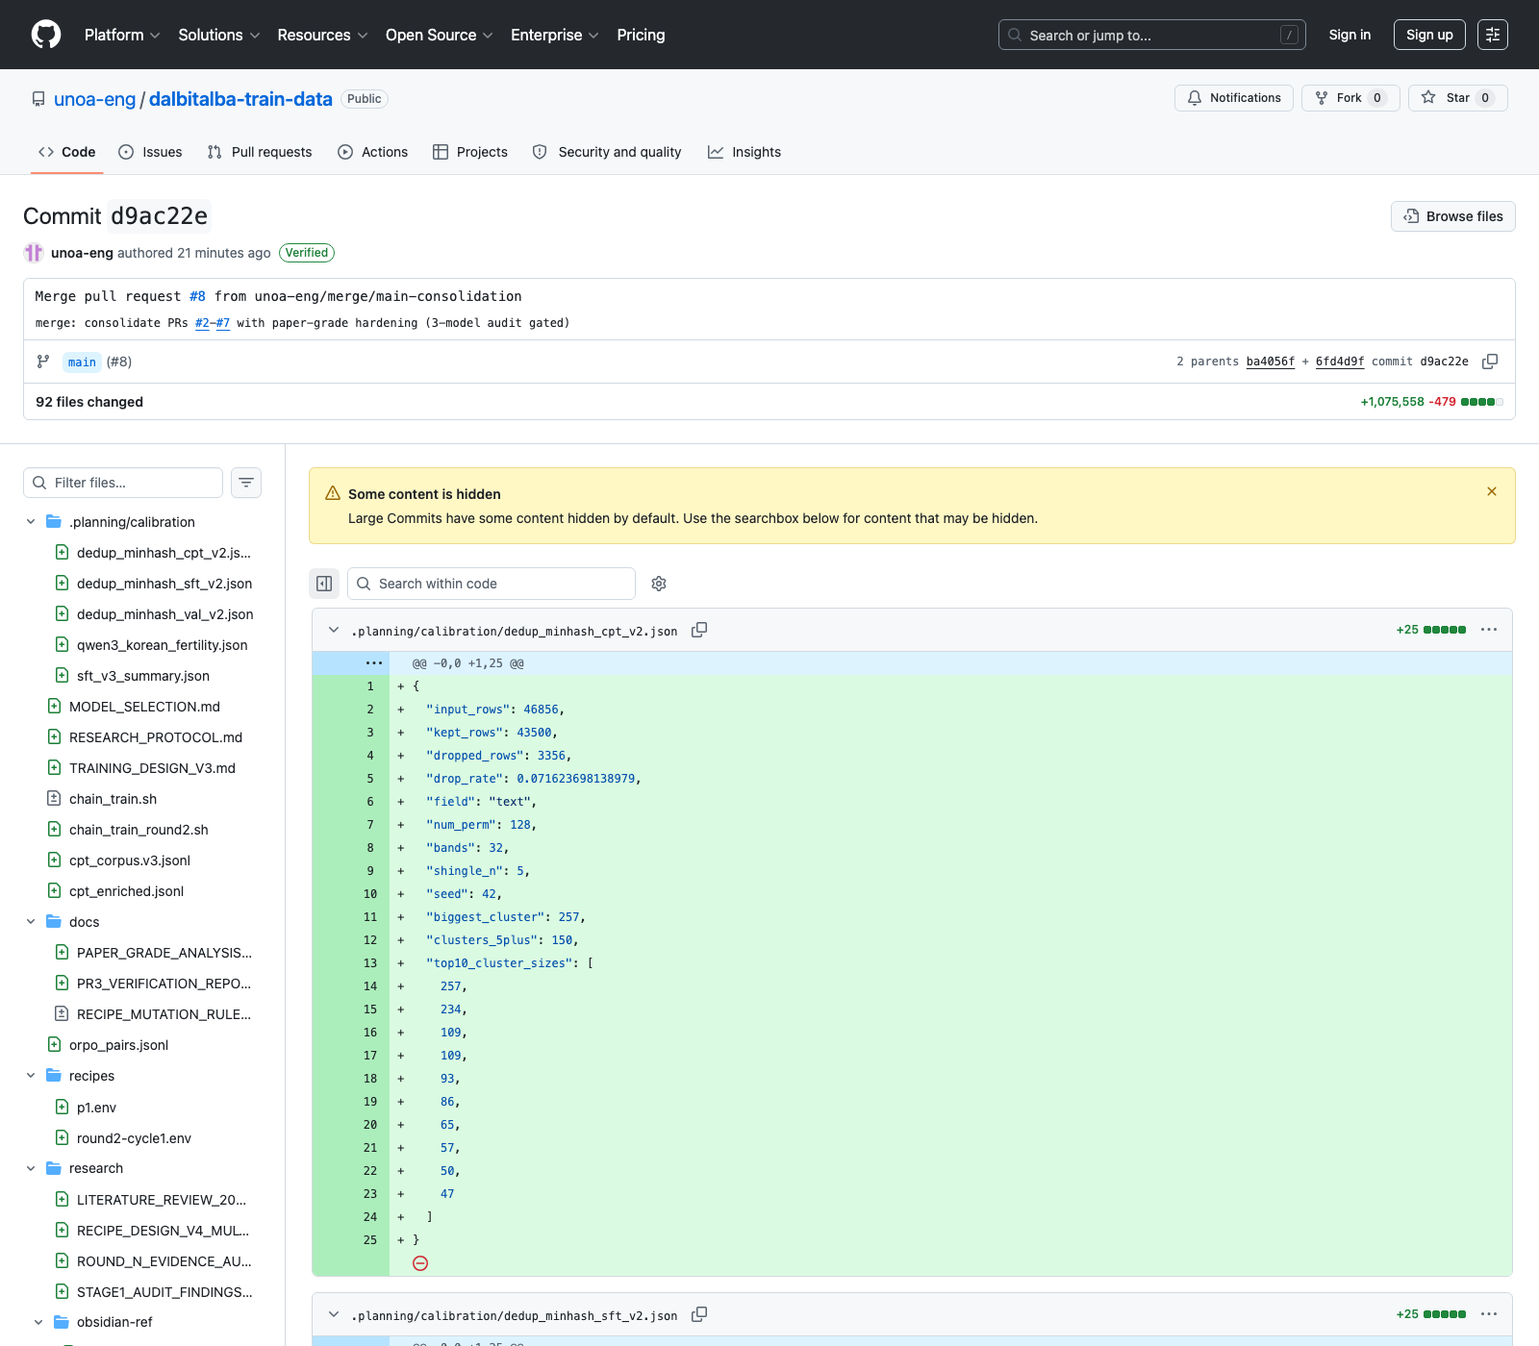
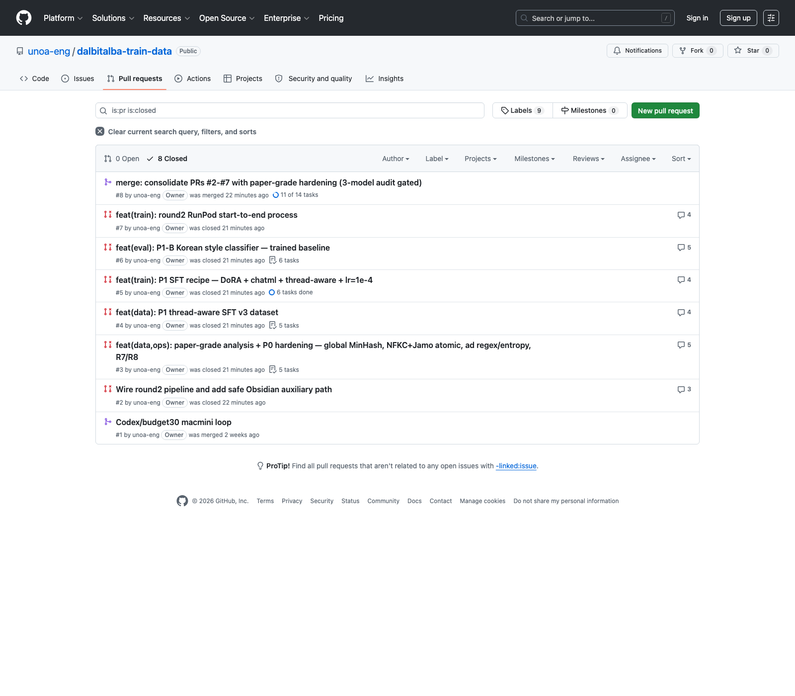
main 머지 commit + 6 PR Closed 상태
6/9
main HEAD `d9ac22e`
Closed PRs
Dalbitalba 학습 파이프라인 통합 머지 — 2026-05-08
7 / 9

Slide 8
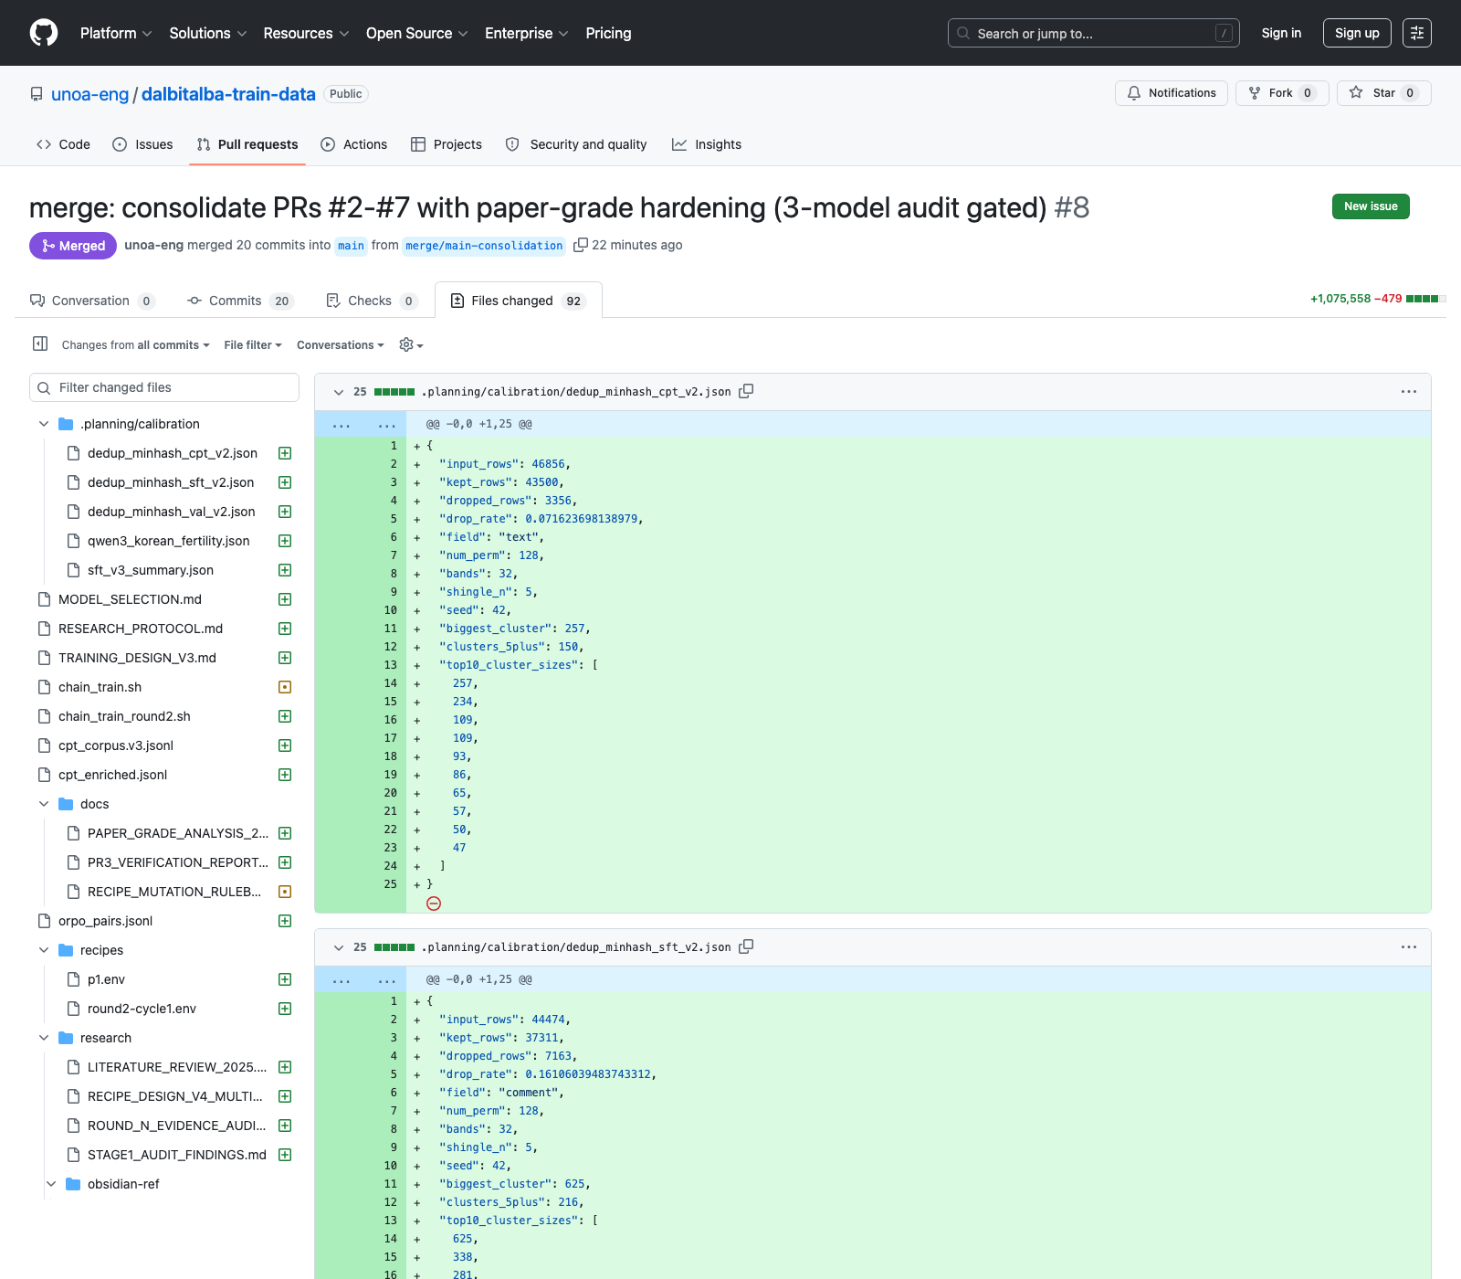
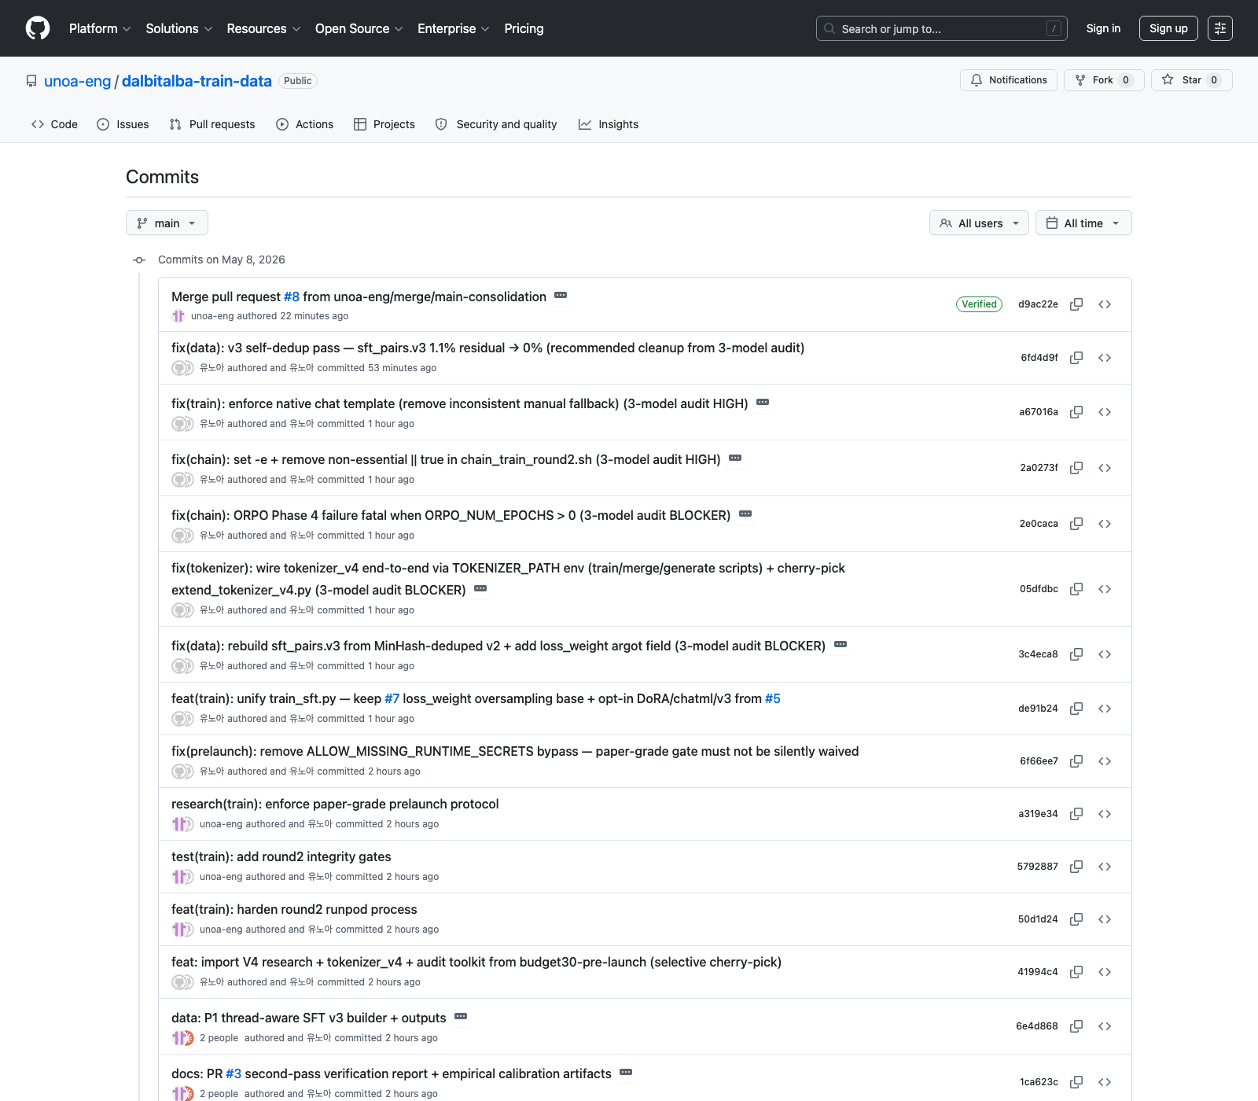
변경 사항 — 89 files, +1.08M / -483 lines
7/9
main 커밋 히스토리
Dalbitalba 학습 파이프라인 통합 머지 — 2026-05-08
8 / 9

Slide 9
Follow-up Items (별도 PR) + 산출물 경로
8/9
다음 사이클에 처리 권장 (push-blocker 아님)
Audit 산출물
▸ 1. ORPO_NUM_EPOCHS 기본값 통일 (chain_train_round2.sh:660 :-1 vs 677/853 :-0)
▸ 2. train_sft.py:346-357 numeric loss_weight 의미 (1.5와 2.0이 동일 동작)
▸ 3. live Phase-3 builder duality (round2_build_tc_sft vs build_thread_aware_datasets)
▸ 4. extend_tokenizer_v4.py CORE_DOMAIN_TERMS force-include
▸ 5. train_eval_process.py:246 dead ALLOW_MISSING_RUNTIME_SECRETS 주입
▸ 6. --skip-mauve waiver 정리 (round2_integrity_check + chain script)
▸ 7. Phase 3 if-then-else fail_with_logs 래핑 (ntfy 알림용)
▸ 8. git lfs migrate (sft_pairs.*.jsonl, tokenizer_v4 큰 파일들)
▸ 9. PR #6 retrain (Korean forum/news negative class + phase6_eval_v2 포팅)
▸ 10. Base 모델 4-게이트 (token-fire, slang-Jamo, 1M-token CPT smoke, license PDF) — 다음 RunPod 사이클 전
▸ R1 verdicts:
▸ /tmp/dalbi-verdict-claude.md (9.2KB)
▸ /tmp/dalbi-verdict-codex.md (5.9KB)
▸ /tmp/dalbi-verdict-gemini.md (7.0KB)
▸ R2 verdicts:
▸ /tmp/dalbi-verdict-r2-claude_md (6.4KB)
▸ /tmp/dalbi-verdict-r2-codex_md (5.4KB)
▸ /tmp/dalbi-verdict-r2-gemini_md (2.7KB)
▸ Brief:
▸ /tmp/dalbi-merge-debate-brief.md
▸ /tmp/dalbi-merge-debate-brief-v2.md
▸ Repo: /Users/unoa/dalbitalba-train-data
▸ main HEAD: d9ac22e
▸ stash@{0} 보존
Dalbitalba 학습 파이프라인 통합 머지 — 2026-05-08
9 / 9

Slide 10
통합 머지 완료
main HEAD: d9ac22e · 6/6 PR closed · 3-모델 합의 push 검증 완료
▸ 다음 RunPod 사이클 전: smoke 1M-token CPT continuity + tokenizer_v4 token-fire 게이트
▸ 별도 follow-up PR: 10건 cleanup (cherry-pick 또는 단일 PR 권장)
▸ PR #6 retrain: forum/news negative class로 Korean style classifier v2
▸ Round-2 본 학습: chain_train_round2.sh 실행 (~$30 budget) — paper-grade gates active
Generated by 3-model loop process · /omc-teams · 2026-05-08

